Slide 1
МБДОУ детский сад «Оленёнок»
Дистанционное музыкальное занятие
Средняя группа
(февраль, 3 неделя)
Музыкальный руководитель:
Башкирцева Н.О.

Slide 2
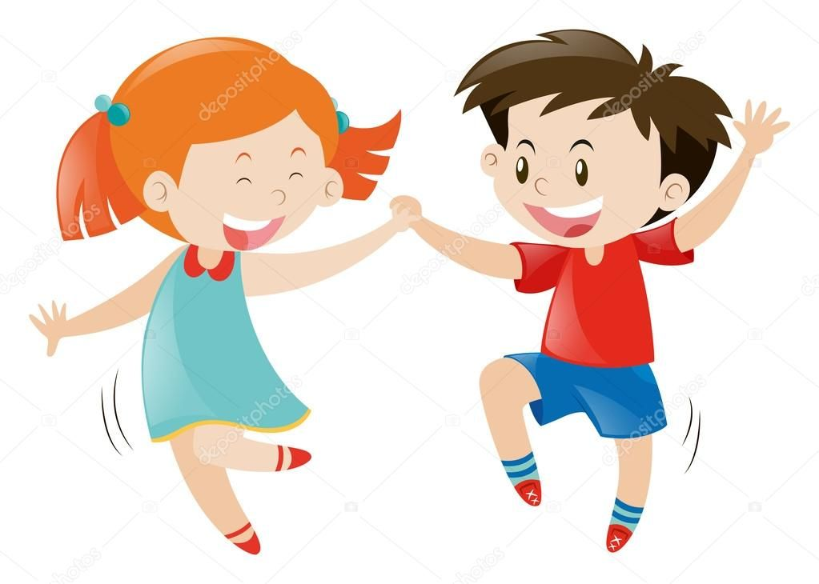
Музыкально-ритмические движения
«Хлоп - хлоп» муз. И. Штрауса
Рекомендации родителям:
1 часть - Легко бегать в рассыпную,
2 часть - ритмично хлопать в ладоши

Slide 3
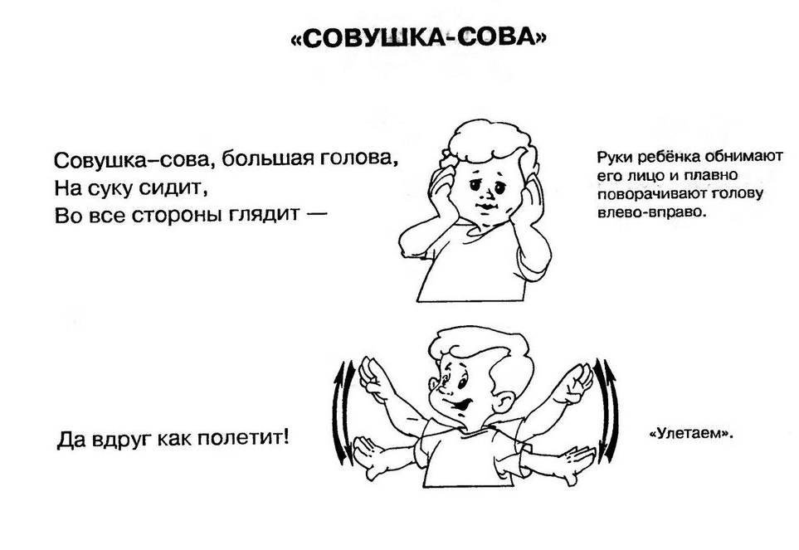
Пальчиковая гимнастика

Slide 4
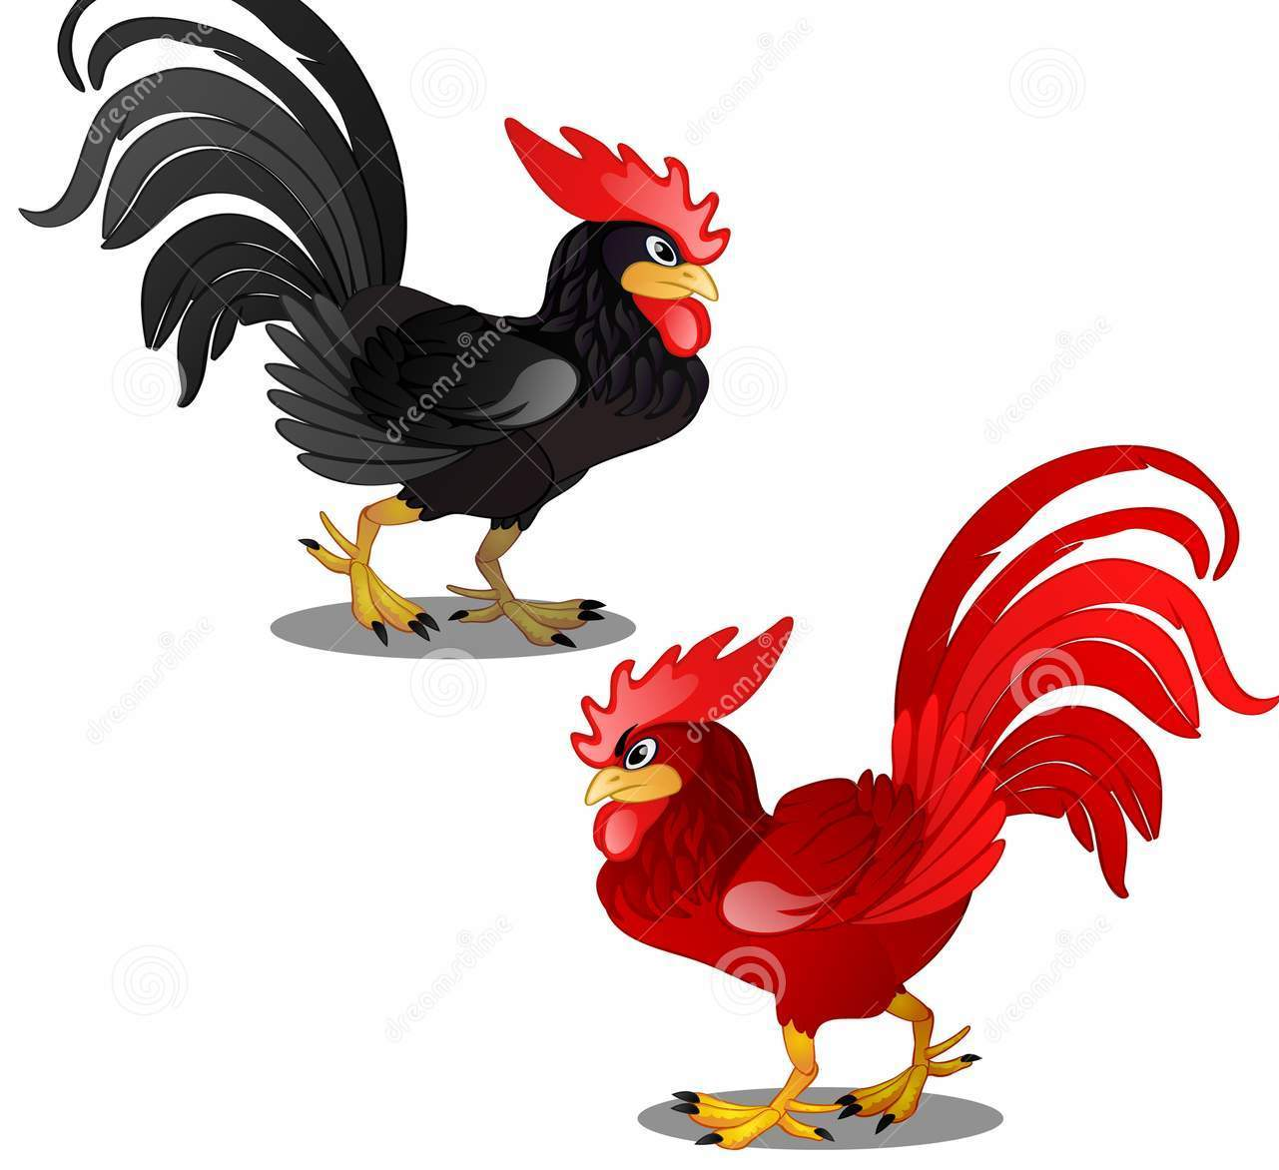
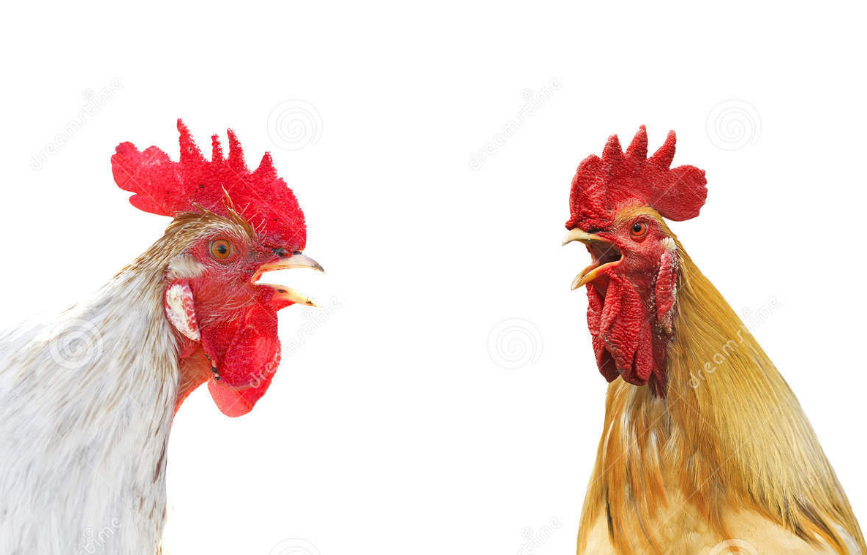
Слушание музыки
С. Разорёнова «Два петуха»
Рекомендации родителям:
Рассмотреть 2 иллюстрации: петушки гуляют, петушки поют. Коротко рассказать о каждой картинке, прослушать пьесу. Спросить какая картинка подходит к данной пьесе. Почему так решили?

Slide 5
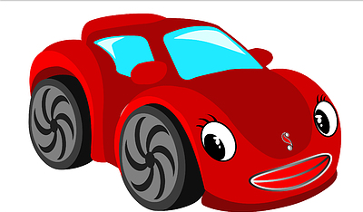
Пение
Слова Н. Найденовой
Музыка Т. Попатенко
В машине, в машине Шофёр сидит. Машина, машина Идёт, гудит. Би-би-би! Би-би-би!
В машине, в машине Детей полно. Поехали дети, Глядят в окно. Би-би-би! Би-би-би!
Вот поле, вот речка, Вот лес густой. Приехали дети, Машина, стой! Би-би-би! Би-би-би!

Slide 6
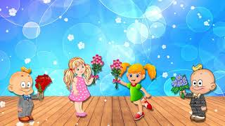
«Пляска парами»

